Slide 1
Краевой центр психолого-медико-социального сопровождения г. Минусинск
Психолого-педагогическая характеристика и образовательные потребности детей с нарушениями зрения

Slide 2
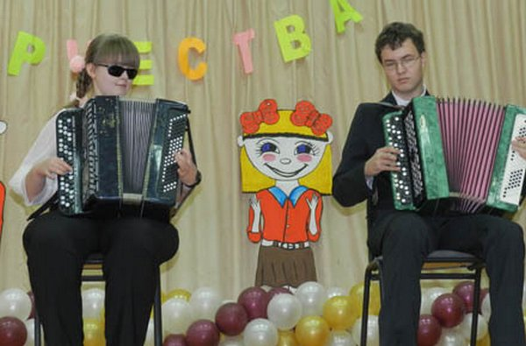
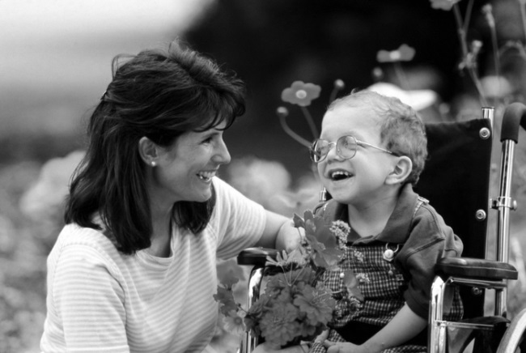
Педагогу важно понимать:
К какой категории детей с нарушениями зрения относится ребёнок.
Как видит этот ребёнок.
Какие вторичные отклонения присущи ребёнку.
Какие условия нужно создать для этого ребёнка.
Как с ребёнком работать.

Slide 3
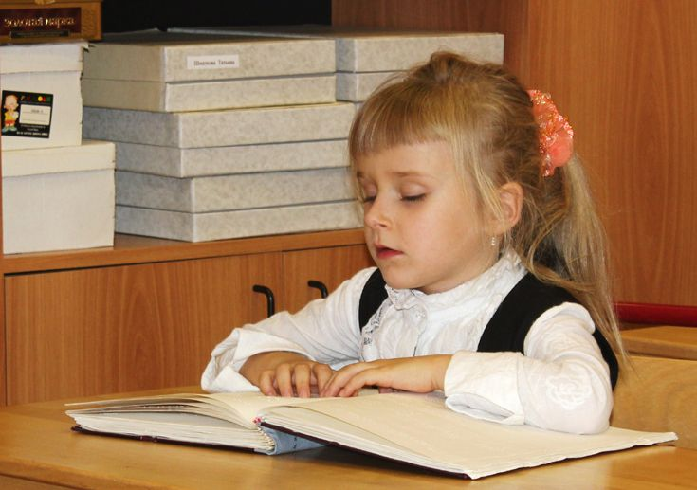
Педагогическая классификация детей с нарушением зрения (В.З. Денискина)
Слепые дети. Эту подкатегорию составляют дети с остротой зрения от 0 (0%) до 0,04 (4%) на лучше видящем глазу с коррекцией очками.
Слепые дети:
тотально слепые;
слепые со светоощущением;
видят и цвет, и свет;
видят движение руки перед лицом, показывают силуэт картинки (vis= от 0,005 до 0,009);
слепые с остаточным форменным (предметным) зрением (vis= от 0,01 до 0,04)
vis= 1,0, но сужены поля зрения до 10° - 15°
Таким образом, острота зрения не является
единственным критерием слепоты.

Slide 4
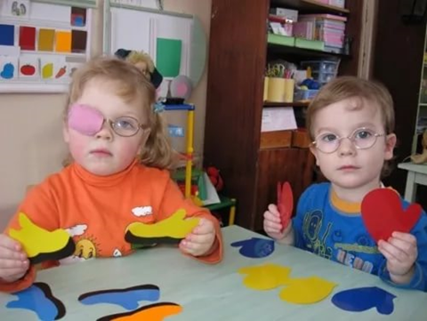
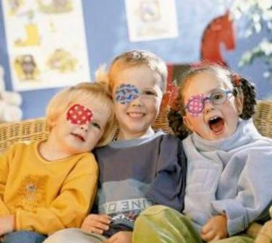
II. Слабовидящие дети: дети с остротой зрения от 0,05 (5%) до 0,4 (40%) на лучше видящем глазу с коррекцией очками.
Дети с глубоким слабовидением. Острота зрения от 0,05 до 0,09 (тяжёлая степень).
Дети с выраженным слабовидением. Острота зрения от 0,1 до 0,2 (средняя степень).
Дети с умеренным слабовидением. Острота зрения от 0,3 до 0,4 (слабая степень).
III. Дети с пониженным зрением: острота зрения в этой подкатегории варьируется от 0,5 (50%) до 0,8 (80%) на лучше видящем глазу с коррекцией очками.
Дети с остротой зрения от 0,9 (90%) до 1.0 (100%) являются нормально видящими и здесь не рассматриваются.

Slide 5
Проблемы со зрением, наиболее часто встречающиеся в детском возрасте.

Slide 6
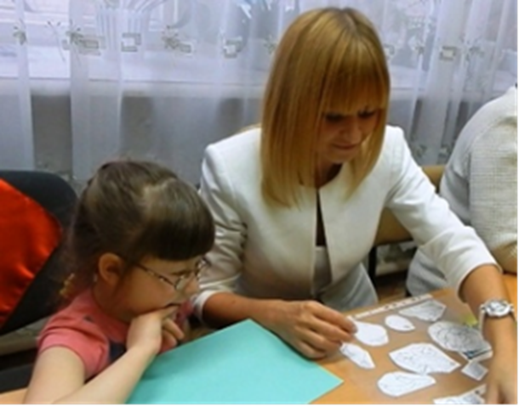
Причины
Врожденные – если повреждающий фактор действовал в период внутриутробного развития плода (чаще различные инфекции).
Наследственные – когда заболевание глаз передается из поколения в поколение. Часто наследуется не столько проблема со зрением, сколько предрасположенность к ее развитию, сама патология дает знать о себе при неблагоприятном стечении внутренних, внешних факторов.
Приобретенные – если причина действовала после рождения ребенка (инфекции, травмы, испуг и др.).

Slide 7
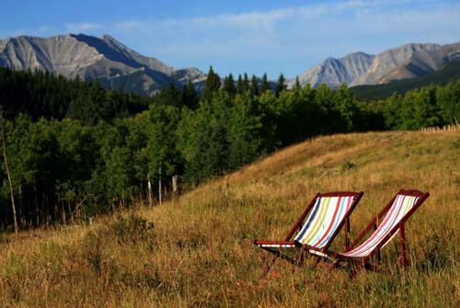
Если у вас нет никаких проблем со зрением, вы видите мир таким, как на картинке. Далекие горы, стулья вблизи и остальные предметы находятся в фокусе.

Slide 8
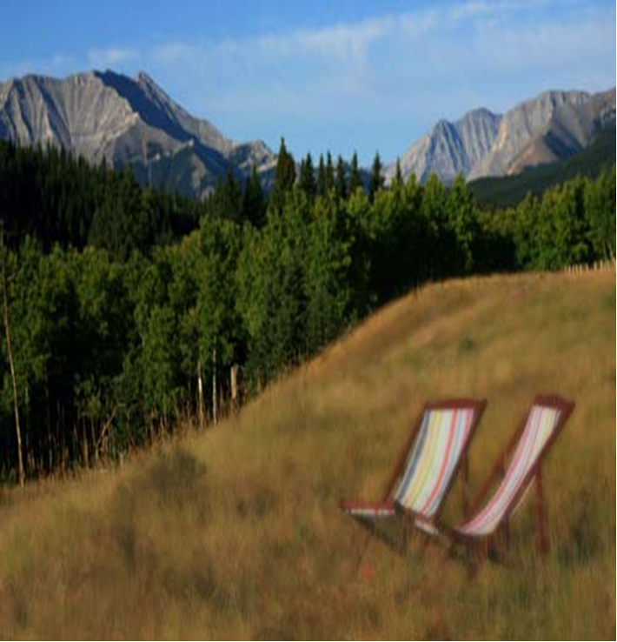
Гиперметропия (дальнозоркость).
Дальнозоркие люди видят горы и лесистый ландшафт в фокусе, но стулья и трава, находящиеся вблизи, кажутся расплывчатыми.

Slide 9
Дальнозоркость – снижение остроты зрения вблизи.
В целях профилактики амблиопии детям, у которых выявлена дальнозоркость, как можно раньше назначают очки. Если в этом случае острота зрения плохо исправляется, проводят плеоптическое лечение.
Функциональные возможности зрительной системы при работе вблизи у детей с дальнозоркостью хуже, чем у близоруких слабовидящих.
Напряженная длительная работа вблизи у таких детей часто вызывает зрительное утомление (астенопию): тяжесть в глазах и в области лба, головокружение.

Slide 10
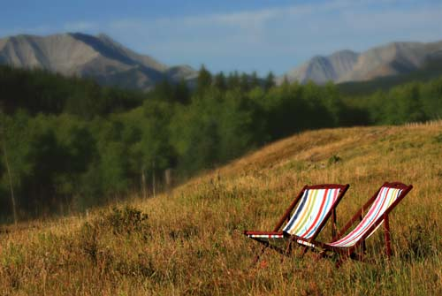
Миопия (близорукость)
Близорукие люди видят горы и лесистый ландшафт расплывчато, а близкие предметы, как стулья и траву, в фокусе.

Slide 11
Миопия – это нарушение фокуса зрения, при котором ухудшается видимость вдаль.
Причины развития близорукости:
Генетические, у близоруких родителей часто бывают близорукие дети.
Неблагоприятные условия внешней среды:
недостаточность освещения на рабочем месте,
мелкий нечеткий шрифт, длительное чтение,
зрительная работа на близком расстоянии (ближе 30 см от глаз),
неправильная осанка ребёнка.
Нужно давать глазам своевременный отдых, делать перерывы во время работы вблизи, принимать витаминные комплексы для зрения, выполнять гимнастику для снятия напряжения с глаз.

Slide 12
Степени близорукости
Слабая (миопия 1 степени)
Характерным признаком слабой степени миопии является прищуривание глаз при фокусировке на предмете, быстрая утомляемость при нагрузках и частое моргание. Болезнь сопровождается светобоязнью и дискомфортом в зрительных органах.
Средняя (миопия 2 степени)
Миопия 2 степени проявляется снижением качества видения на расстоянии 2-3 метра.
Высокая (миопия 3 степени)
Данная патология характеризуется нарушением кровоснабжения в зрительном аппарате, от чего сильно страдает сетчатка. Человек различает предметы не дальше своей вытянутой руки.

Slide 13
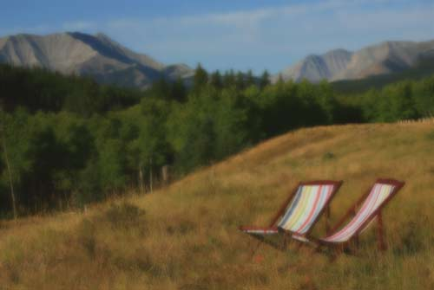
Астигматизм
Если вы страдаете от астигматизма, вы практически всё будете видеть расплывчатым. Ни далёкие, ни близкие предметы не окажутся в фокусе.

Slide 15
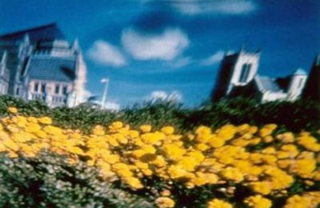
Смешанный астигматизм

Slide 16
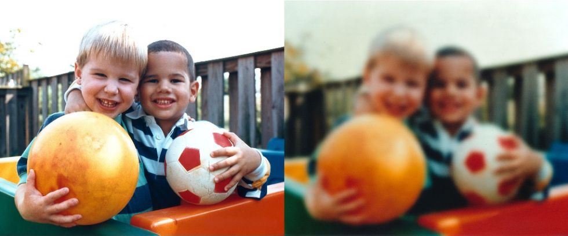
Катаракта – помутнение хрусталика.

Slide 18
Патология хрусталика
Самая распространенная– катаракта (помутнение).
По времени возникновения делят на:
приобретенная (прогрессирующий характер): травма глаза (порез, удар, химический или термический ожог, прокол); сахарный диабет; продолжительное воздействие ультрафиолета на глазное яблоко; близорукость высокой степени; глаукома, и другие офтальмо патологии.
врожденная (встречаются чаще всего у детей): играют роль перенесенные матерью во время беременности заболевания (коревая краснуха, вирусная инфекция, ветряная оспа, паротит и т.д.); системные и хронические заболевания матери (хронические инфекции, нарушения эндокринной системы, сахарный диабет); воздействие на плод токсических веществ — алкоголя, никотина. Нередко врожденная катаракта имеет наследственный характер.
Если помутнение в хрусталике занимает ограниченный участок, то острота зрения бывает снижена незначительно. При выраженных, интенсивных помутнениях хрусталика острота зрения резко понижается.

Slide 19
Глаукома - характеризуется постоянным или периодическим повышением внутриглазного давления.

Slide 20
Глаукома:
- одно из тяжелых заболеваний глаз. Глаукома характеризуется повышением внутриглазного давления, снижением зрительных функций, особой формой атрофии зрительного нерва, - приводит к изменению поля зрения, появляются парацентральные скотомы, происходит сужение поля зрения. Острота зрения также снижается. В далеко зашедших случаях может наступить абсолютная слепота (абсолютная глаукома).
Врожденная глаукома, или гидрофтальм (водянка глаза), иногда проявляется сразу же после рождения. Часто один глаз поражается в большей степени, чем другой.
В начале заболевания отмечаются светобоязнь и незначительное увеличение роговицы. С течением времени под влиянием повышенного внутриглазного давления происходит дальнейшее растяжение роговицы и склеры, - ведет к нарушению анатомических структур оболочек глаза и зрительного нерва.
Поздняя стадия гидрофтальма: из-за резкого растяжения оболочек и увеличения глазного яблока называется буфтальмом (бычий глаз). При этом зрение оказывается резко снижено.
Прогноз заболевания очень неблагоприятен.

Slide 22
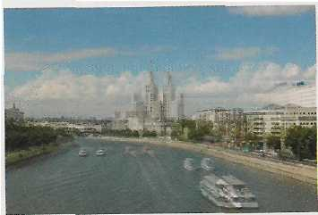
Косоглазие

Slide 23
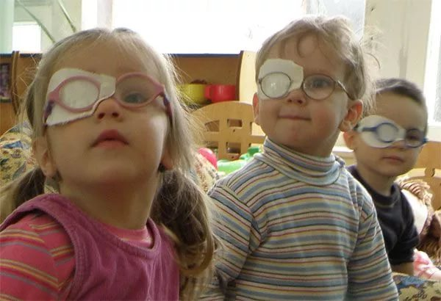
Косоглазие - любое аномальное нарушение параллельности зрительных осей обоих глаз.
Причины косоглазия (врожденный и приобретенный характер):
-наличие аметропии (дальнозоркости, близорукости, астигматизма) средней и высокой степеней;
-травмы;
-параличи и парезы;
-аномалии развития и прикрепления глазодвигательных мышц;
-заболевания центральной нервной системы;
-стрессы;
-инфекционные заболевания (корь,
скарлатина, дифтерия, грипп и т.д);
-соматические заболевания;
-психические травмы (испуг);
-резкое снижение остроты зрения
одного глаза.

Slide 24
По виду отклонения:
Сходящееся косоглазие — глаза направлены к переносице.
Расходящееся косоглазие — глаза врозь, направлены к вискам.
Вертикальное — отклонение глазного яблока вверх или вниз.
Смешанное — комбинация нескольких предыдущих видов.
По вовлеченности глаз:
Одностороннее — в процесс завлечен только один глаз.
Содружественное косоглазие — косят оба глаза.
Перемежающееся (альтерирующее) — в процесс отклонения от зрительной оси вовлекается то правый, то левый глаз.

Slide 25
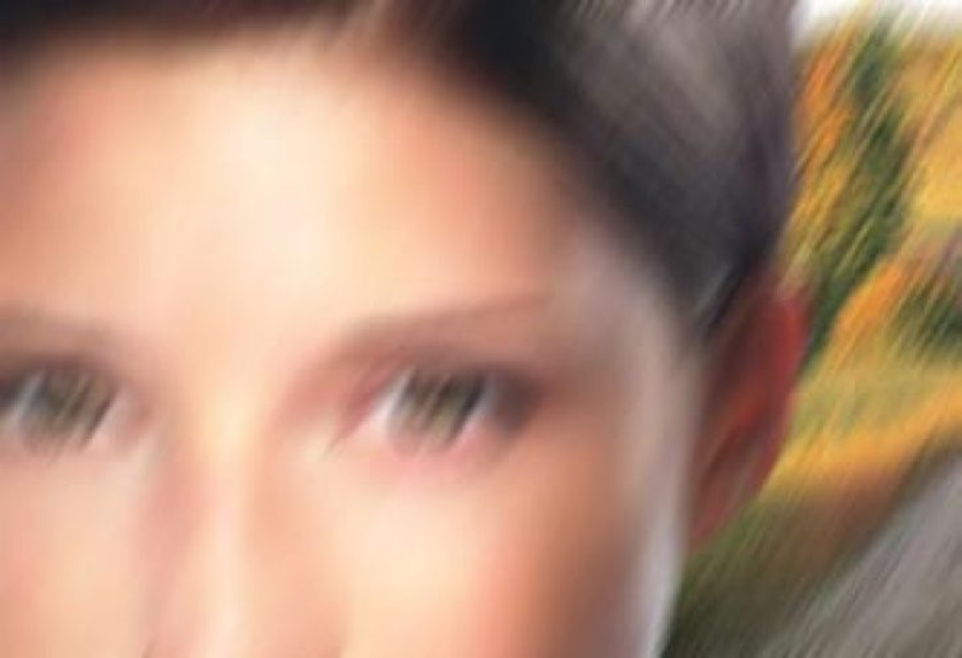
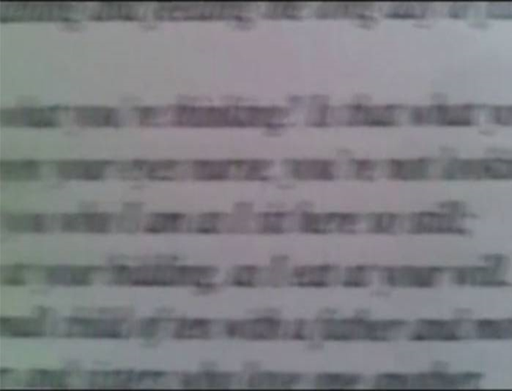
Нистагм

Slide 26
Нистагм
Это патология, характеризующаяся непроизвольными колебательными движениями глаз. Наиболее распространен горизонтальный нистагм, в то время как косой и вращательный варианты встречаются крайне редко. В общей структуре поражения органа зрения горизонтальный тип занимает 18%. Нередко голова ребенка при нистагме может принимать неестественное положение. Это состояние называется глазной тортиколис. Возникает оно
из-за того, что при нистагме всегда есть положение головы, при котором колебательные движения проявляются значительно меньше или полностью исчезают. Ребенок бессознательно находит эту позицию головы и начинает смотреть именно в этом положении, так как из-за меньшего количества колебательных движений качество и острота зрения в данном положении гораздо лучше.

Slide 28
К глубокому снижению зрения приводит отслойка сетчатки. Дистрофические изменения в сетчатке и ее истончение предрасполагают к ее отслойке. Отслойка сетчатой оболочки чаще наблюдается при высокой степени близорукости. Часто причиной отслойки является травма, чрезмерная физическая нагрузка, сотрясение тела.
Проявляется в виде внезапного резкого падения зрения. Иногда этому понижению зрения предшествует появление перед глазом сверкающих искр.
Из встречающихся у детей опухолей сетчатки наибольшую опасность представляет ретинобластома (злокачественная опухоль), чаще всего выявляется на 1-ом году жизни. При этом отмечается расширение зрачка и желто-зеленое свечение в его области ("кошачий глаз"). Ретинобластома может поражать оба глаза.

Slide 29
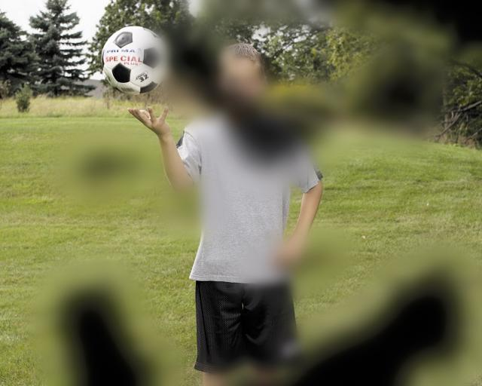
Атрофия зрительного нерва

Slide 31
Атрофия зрительного нерва
Приводит к слабовидению и даже к слепоте. Может возникнуть в результате воспаления, повреждения, сдавливания, отёка зрительного нерва. Часто к атрофии зрительного нерва приводят невриты.
Атрофия зрительного нерва может развиться при поражении центральной нервной системы (менингиты, энцефалиты, опухоли), общих инфекциях (корь, скарлатина, инфекционный паратит, грипп и др.), при травме и деформациях черепа, при отравлениях (например, метиловым спиртом) и пр.
Дети с атрофией зрительного нерва в большинстве своем имеют низкую зрительную работоспособность. У них быстрее развивается зрительное и общее утомление.

Slide 32
Переферическое зрение.

Slide 33
Периферическое зрение
Периферическое зрение служит для ориентировки в пространстве и играет большую роль в условиях пониженного освещения.
Состояние периферического зрения характеризуется полем зрения.
Поле зрения –это то пространство, все точки которого одновременно видны при неподвижной голове и неподвижном взгляде. В зависимости от того, участвуют в зрении один или оба глаза, различают монокулярное и бинокулярное поля зрения.
Изменение поля зрения может быть ранним признаком некоторых глазных заболеваний и поражения головного мозга и носить различный характер:
равномерное, концентрическое сужение поля зрения;
сужение в каком-либо участке;
выпадения в центре (центральная скотома);
двустороннее выпадение половины поля зрения (гемианопсия).
У слабовидящих детей отмечаются различные состояния полей зрения.

Slide 39
Нарушение центрального поля зрения

Slide 40
Особенности развития детей с нарушениями зрения.
Наблюдается вербализм знаний.
Затруднена или отсутствует возможность овладения предметно – практическими действиями по подражанию.
Трудности ориентировки в пространстве.
Отстают в физическом развитии.
Затруднена коммуникативная деятельность.
Представления об окружающем мире неточные, неполные, фрагментарные.
Снижен познавательный интерес.
Замедляется развитие представлений, речи, внимания, памяти.
Снижен темп деятельности.

Slide 41
Особые образовательные потребности детей с нарушениями зрения:
Особая организация образовательной среды: безопасность, доступность.
Внеучебное пространство:
- наличие тактильно-осязательных, зрительных, звуковых ориентиров, обозначающих маршруты следования в образовательном пространстве, предупреждающих о препятствиях на пути следования (тактильная дорожка на полу в коридоре, контрастно выделенные первые и последние ступеньки лестничных пролетов, двери, пороги, обозначение этажа и др.), облегчающих самостоятельную и безопасную пространственную ориентировку в образовательной организации и повышающих мобильность обучающихся слабовидящих детей.
- на классных кабинетах таблички были написаны крупным шрифтом контрастных цветов.
Для классного кабинета:
Безопасное предметное наполнение помещений: продуманное расположение мебели, широкие проходы, отсутствие нагромождений, незащищённых выступающих углов и стеклянных поверхностей, удобные подходы к партам, столу учителя, входным дверям.
Стабильность предметно-пространственной среды.

Slide 42
Доступность образовательной среды предполагает:
- Максимальное освещение, лучше использовать жалюзи. При необходимости пользоваться индивидуальным источником света для праворуких детей с левой стороны, для леворуких – с правой; которое распространялось бы только на рабочую поверхность.
- Стены учебных кабинетов должны быть окрашены предпочтительно в светлые тона зеленого, желтого, бежевого цветов.
Темно - коричневые или темно - зелёные матовые доски, чтобы избежать бликов. Лучше всего использовать желтый мел.
Учебные парты (столы), регулируемые по росту ребенка и по наклону столешницы могут быть стационарно закреплены, без глянцевой поверхности, с тактильными ориентирами (середина), наличие бортиков. Парта ребенка со слабым зрением должна находиться в первых рядах от учительского стола и рядом с окном.
Для слабовидящих: различные увеличительные приборы (лупы настольные и для мобильного использования).
Использование дидактического материала и средств наглядности, отвечающих особым образовательным потребностям различных групп слабовидящих обучающихся.

Slide 43
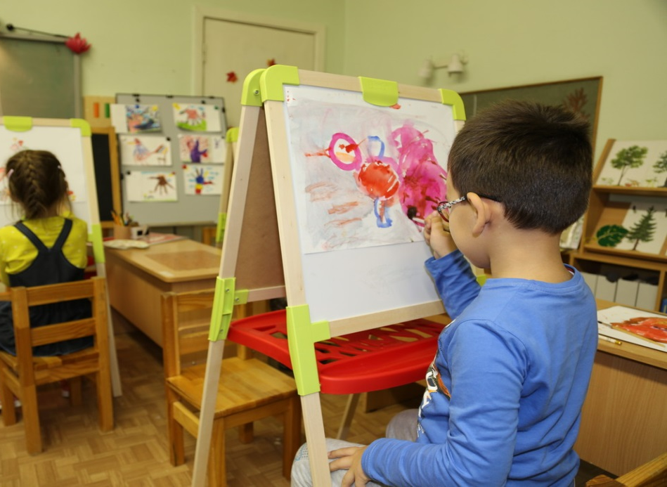
Использование наглядного материала и его демонстрация
Размер материала.
Загруженность перцептивного поля.
Выбор определённого цвета.
Использование указки (кончик красного цвета).
Выделение контура, мелких деталей.
Использование фоновых экранов.
Правильное использование рабочей
поверхности.
Учёт темпа деятельности.
Адекватная вербализация материала.

Slide 44
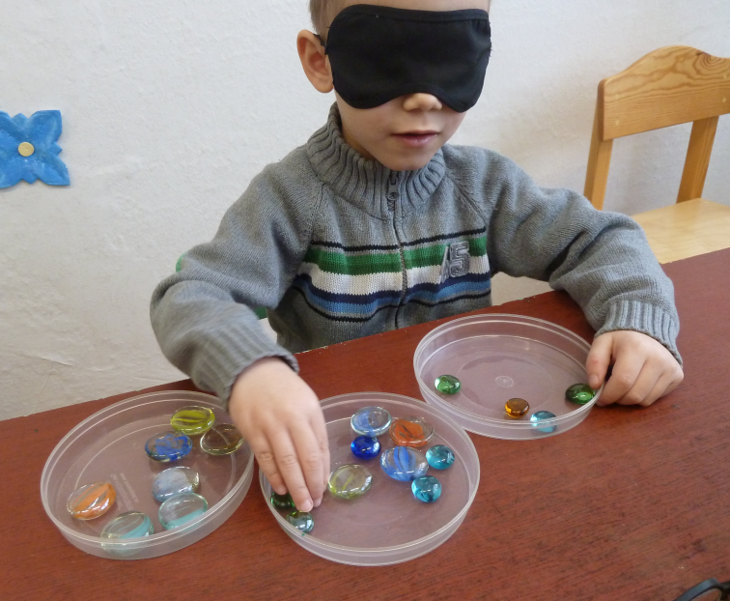
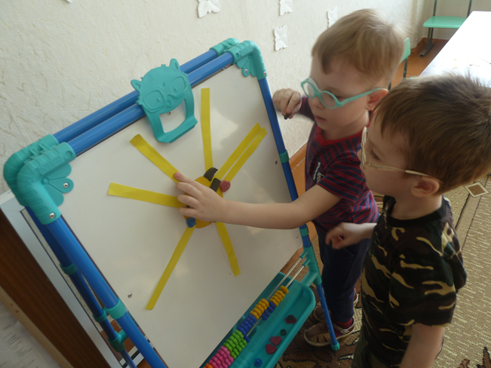
Использование сохранных анализаторов, специальных методов, приёмов и средств обучения.
Процесс обучения строить на полисенсорной
основе.
Использовать прием сопряженных действий.
Соблюдать режим зрительных нагрузок.
Включать в занятия офтальмопаузы.
Подготовительные задания, упражнения.
Место ребёнка на занятии определять
с учётом зрительных возможностей.
Учитывать ограничения, противопоказания.

Slide 45
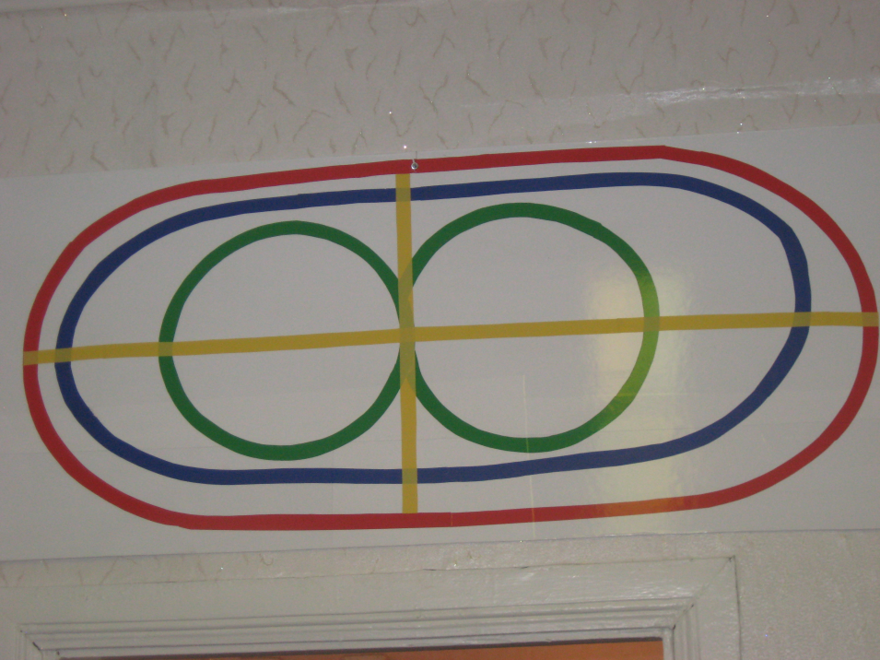
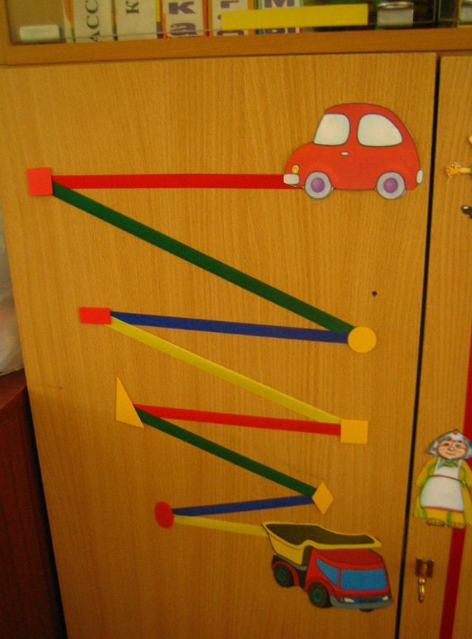
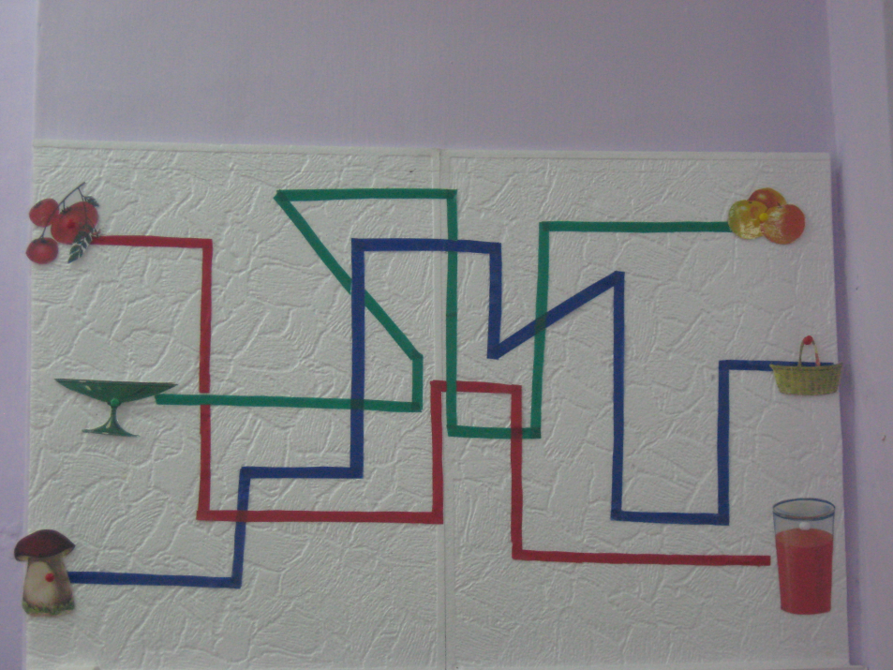

Slide 46
Особенности размещения детей с нарушениями зрения :
при косоглазии без амблиопии следует сидеть в среднем ряду за партой в соответствии с видом косоглазия:
при сходящемся – настолько далеко от доски, насколько позволяет острота зрения;
при расходящемся косоглазии – как можно ближе к доске, несмотря на остроту зрения. Некосящий глаз должен быть направлен прямо на доску.
при косоглазии с амблиопией – в среднем ряду на первой парте (чем ниже острота зрения, тем ближе к доске);
детям с диагнозом астигматизм – показан для рассаживания средний ряд. Парта зависит от остроты зрения.
при светобоязни, а это явление наблюдается при альбинизме, аниридии, катаракте, дистрофии сетчатки, глаукоме — показано рассаживание дальше от окон, использование жалюзи для защиты от прямых солнечных лучей.
при атрофии зрительного нерва, близорукости требуется большая освещенность при зрительной работе. Этим детям нужна парта у окна.
Обязательно учитывается наличие окклюзии. Если окклюзия левого глаза, то ребёнок сидит справа от педагога, если окклюзия правого глаза – слева.

Slide 47
ЛИТЕРАТУРА
-ОСОБЕННОСТИ ПРЕПОДАВАНИЯ ИЗОБРАЗИТЕЛЬНОГО ИСКУССТВА СЛЕПЫМ И СЛАБОВИДЯЩИМ ОБУЧАЮЩИМСЯ В УСЛОВИЯХ РЕАЛИЗАЦИИ ФГОС ООО. Составители: Врублевская Е.Е., Крылова Е.И., Тальнишних А.А. Санкт-Петербург 2020
-Создание специальных условий для детей с нарушениями зрения в общеобразовательных учреждениях МЕТОДИЧЕСКИЕ РЕКОМЕНДАЦИИ Авторы составители: М.М. Семаго, В.Л. Рыскина, Т.П. Дмитриева, Л.Н. Гладилина, Е.Б. Борисова, Н.М. Хрулева. Под редакцией Е.В. Самсоновой Московский городской психолого - педагогический университет.
- Использование офтальмоэргономических рекомендаций в специальных образовательных учреждениях для детей с нарушением зрения (по Тупоногову Б.К.)

Slide 48
Спасибо за внимание!
КГБУ «Краевой центр психолого-медико-социального сопровождения»
Гагарина ул., д. 48а, г. Красноярск
Телефон: 8-800-700-2404, +7 963-268-10-90, (391) 227-68-34
г. Ачинск, ул. Манкевича, д. 48
Телефон: +7 963-268-10-52
г. Лесосибирск, ул. Победы, д. 39
Телефон: + 7 963-268-10-77
г. Канск, ул. Куйбышева, д. 5
Телефон: +7 963-268-10-53
г. Минусинск, ул. Ботаническая, д. 32
строение 2
Телефон: + 7 963-268-10-82
http://kraicentr.ru
https://www.facebook.com/kcpmss/
https://www.instagram.com/kcpmss/
https://vk.com/kcpmss

